Slide 1

第13章-进程与线程
讲师：Python娟子姐
马驰率风,羊致清和

Slide 2
本章目标
了解什么是程序与进程
掌握创建进程的方式
掌握进程之间的通信
了解进程与线程的概述
掌握创建线程的方式
掌握线程之间的通信方式
掌握生产者与消费者模式
马驰率风,羊致清和

Slide 3

初识程序与进程
程序
英文单词为Program，是指一系列有序指令的集合，使用编程语言所编写，用于实现一定的功能
马驰率风,羊致清和

Slide 4
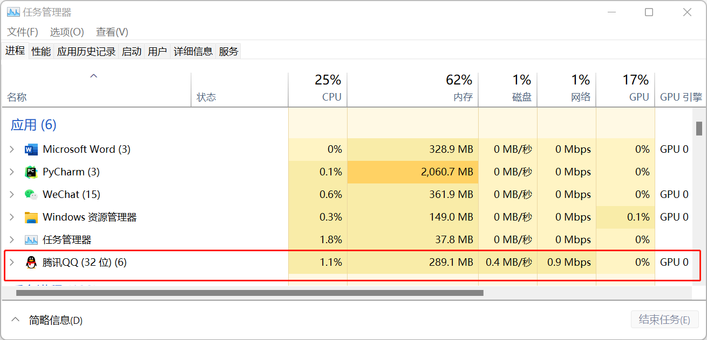
初识程序与进程
进程
进程则是指启动后的程序，系统会为进程分配内存空间
马驰率风,羊致清和

Slide 5
创建进程的方式
第一种创建进程的语法构：
Process(group=None,target,name,args,kwargs)
参数说明：
group：表示分组，实际上不使用，值默认为None即可
target：表示子进程要执行的任务，支持函数名
name：表示子进程的名称
args：表示调用函数的位置参数，以元组的形式进行传递
kwargs：表示调用函数的关键字参数，以字典的形式进行传递
马驰率风,羊致清和

Slide 6
创建进程的方式
方法/属性名称 | 功能描述
name | 当前进程实例别名 ，默认为Process-N
pid | 当前进程对象的PID值
is_alive() | 进程是否执行完，没执行完结果为True，否则为False
join(timeout) | 等待结束或等待timeout秒
start() | 启动进程
run() | 如果没有指定target参数，则启动进程后，会调用父类中的run方法
terminate() | 强制终止进程
马驰率风,羊致清和

Slide 7
创建进程的方式
第二种创建进程的语法构：
class 子进程(Process):
pass
马驰率风,羊致清和

Slide 8
Pool进程池
进程池的原理是：
创建一个进程池，并设置进程池中最大的进程数量。假设进程池中最大的进程数为3，现在有10个任务需要执行，那么进程池一次可以执行3个任务，4次即可完成全部任务的执行。
创建进程池的语法结构：
进程池对象=Pool(N)
马驰率风,羊致清和

Slide 9
Pool进程池
方法名 | 功能描述
apply_async(func,args,kwargs) | 使用非阻塞方式调用函数func
apply(func,args,kwargs) | 使用阻塞方式调用函数func
close() | 关闭进程池，不再接收新任务
terminate() | 不管任务是否完成，立即终止
join() | 阻塞主进程，必须在terminate()或close()之后使用
马驰率风,羊致清和

Slide 10
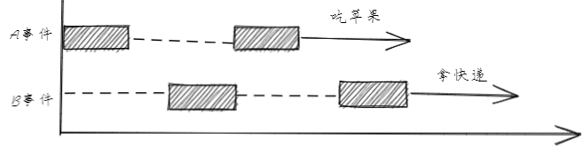
并发和并行
是指两个或多个事件同一时间间隔发生，多个任务被交替轮换着执行，比如A事件是吃苹果，在吃苹果的过程中有快递员敲门让你收下快递，收快递就是B事件，那么收完快递继续吃没吃完的苹果。这就是并发。
并发
马驰率风,羊致清和

Slide 11
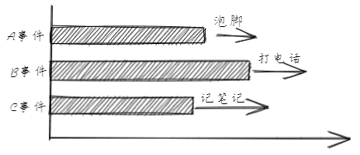
并发和并行
指两个或多个事件在同一时刻发生，多个任务在同一时刻在多个处理器上同时执行。比如A事件是泡脚，B事件是打电话，C事件是记录电话内容，这三件时则可以在同一时刻发生，这就是并行。
并行
马驰率风,羊致清和

Slide 12
进程之间的通信
多个进程之间数据可以共享吗？
100
a
a-=50
a+=30
进程A
进程B
马驰率风,羊致清和

Slide 13
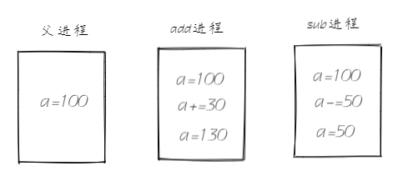
进程之间的通信
各进程之间的数据操作
马驰率风,羊致清和

Slide 14

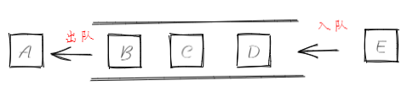
进程之间的通信
进程之间可以通过队列（Queue）进行通信，队列是一种先进先出（First In First Out）的数据结构
创建队列的语法结构：
队列对象=Queue(N)
马驰率风,羊致清和

Slide 15
进程之间的通信
方法名称 | 功能描述
qsize() | 获取当前队列包含的消息数量
empty() | 判断队列是否为空，为空结果为True，否则为False
full() | 判断队列是否满了，满结果为True，否则为False
get(block=True) | 获取队列中的一条消息，然后从队列中移除，block默认值为True
get_nowait() | 相当于get(block=False),消息队列为空时，抛出异常
put(item,block=True) | 将item消息放入队列,block默认为True
put_nowait(item) | 相当于put(item,block=False)
马驰率风,羊致清和

Slide 16
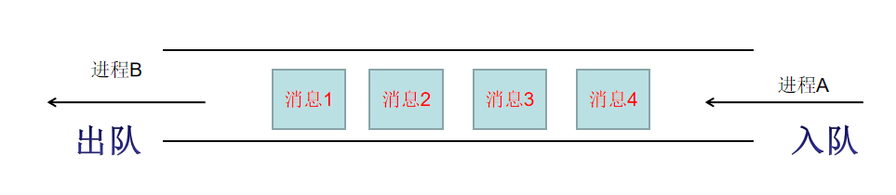
进程之间的通信
使用队列实现进程之间通信的原理是什么呢？
马驰率风,羊致清和

Slide 17
线程
线程是CPU可调度的最小单位，被包含在进程中，是进程中实际的运作单位。一个进程中可以拥有N多个线程并发执行，而每个线程并行执行不同的任务。
线程
进程 2
进程 1
线程A
进程 3
程序
线程C
线程B
马驰率风,羊致清和

Slide 18
创建线程的方式
函数式创建线程的语法结构：
t=Thread(group,target,name,args,kwargs)
参数说明：
group：创建线程对象的进程组
target：创建的线程对象所要执行的目标函数
name：创建线程对象的名称，默认为“Tread-n”
args：用元组以位置参数的形式传入target对应函数的参数
kwargs：用字典以关键字参数的形式传入target对应函数的参数
马驰率风,羊致清和

Slide 19
创建线程的方式
使用Thread子类创建线程的操作步骤是：
自定义类继承threading模块下的Thread类
实现run方法
马驰率风,羊致清和

Slide 20
线程之间的通信
线程之间的数据可以共享吗？
100
a
a-=50
a+=30
线程A
线程B
马驰率风,羊致清和

Slide 21
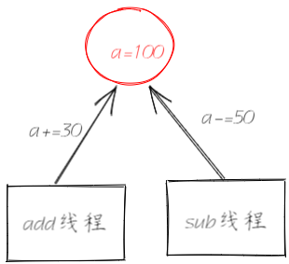
线程之间的通信
线程之间数据共享分析图
马驰率风,羊致清和

Slide 22
线程操作共享数据的安全性问题
全局变量
50
ticket
线程A
线程B
线程C
马驰率风,羊致清和

Slide 23


线程操作共享数据的安全性问题
Lock
非锁定状态
锁定状态
共享数据
共享数据
release()方法
acquire()方法
线程A
马驰率风,羊致清和

Slide 24
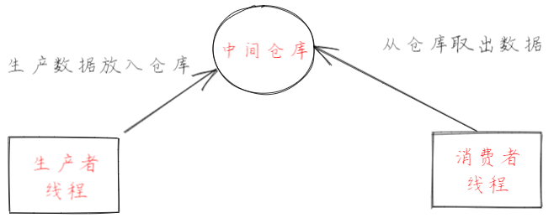
生产者与消费者模式
生产者与消费者模式
是线程模型中的经典问题，与编程语言无关。当程序中出现了明确的两类任务，一个任务负责生产数据，一个任务负责处理生产的数据时就可以使用该模式。
马驰率风,羊致清和

Slide 25
生产者与消费者模式
Python内置模块queue中的Queue类
方法名称 | 功能描述
put(item) | 向队列中放置数据，如果队列为满，则阻塞
get() | 从队列中取走数据，如果队列为空，则阻塞
join() | 如果队列不为空，则等待队列变为空
task_done() | 消费者从队列中取走一项数据，当队列变为空时，唤醒调用join()的线程
马驰率风,羊致清和

Slide 26
本章总结
程序：是指一系列有序指令的集合
进程：启动后的程序称为进程，系统会为进程分配内存空间。
创建进程的语法结构
Process(group=None,target,name,args,kwargs)
进程池：当需要上百、上千个进程的时候，就可以使用进程池Pool
创建进程池的语法结构
进程池对象=Pool(N)
并发：是指两个或多个事件同一时间间隔发生，多个任务被交替轮换着执行
并行：是指两个或多个事件在同一时刻发生，多个任务在同一时刻在多个处理器上同时执行
马驰率风,羊致清和

Slide 27
本章总结
进程之间不存在共享数据，但可以使用队列进行通信
线程是CPU可调度的最小单位，被包含在进程中，是进程中实际的运作单位。一个进程中可以拥有N多个线程并发执行，每个线程并行执行不同的任务。
创建线程的两种方式
函数式
继承式
同一进程内的多个线程共享数据，但也会带来安全性问题
使用Lock锁解决多个线程操作共享数据的安全性问题
生产者和消费者问题是线程模型中的经典问题，与编程语言无关
马驰率风,羊致清和

Slide 28
风里雨里娟子姐都在这里等你
马驰率风,羊致清和

